Slide 1


Slide 2
Plan
Wstęp
Tensory
tf.Tensor
Operacje na tensorach
Szczególne rodzaje tensorów
tf.Variable
Dodatki

Slide 3
Wstęp

Slide 4
TensorFlow
TensorFlow to stworzona w 2011 roku przez firmę Google biblioteka dedykowana do generowania oraz wdrażania modeli uczenia maszynowego. W 2015 roku kod biblioteki został przeniesiony do domeny publicznej na licencji Apache2.0 i jest utrzymywany na githubie pod adresem https://github.com/tensorflow/tensorflow. Biblioteka napisana jest w języku C++, posiada pełny wrapper w języku Python oraz częściowe wrappery w językach: Java, JavaScript, Go i Swift. W roku 2017 została wypuszczona pierwsza stabilna wersja biblioteki – TensorFlow 1.0. W 2019 roku Google wypuściła kolejną wersję biblioteki - TensorFlow 2.0. W nowa wersji położono szczególny nacisk na łatwość używania biblioteki oraz wyposażenie biblioteki w wysokopoziomowe api.
Dokumentacja biblioteki znajduje się pod adresem https://tensorflow.org.

Slide 5
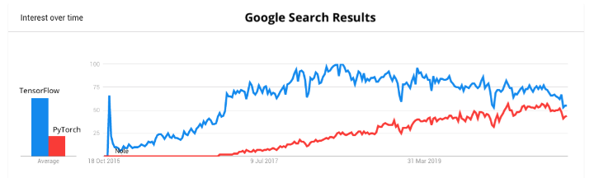
TensorFlow 1.0 vs TensorFlow 2.0
Początkowo biblioteka TensorFlow zniechęcała użytkowników skomplikowanym schematem użycia. Prowadziło to do zwiększenia popularności młodszych, wyżej poziomowych bibliotek takich jak PyTorch czy Keras. Żeby zapobiec utracie użytkowników twórcy TensorFlow zdecydowali się zintegrować TensorFlow z mniejszą biblioteką Keras. Jednak nie zmieniło to znacząco popularności biblioteki. Pisanie kodu w TensorFlow wciąż było skomplikowane. PyTorch dzięki prostocie użycia w 2019 roku zaczęła popularnością dorównywać bibliotece TensorFlow.

Slide 6
TensorFlow 1.0 vs TensorFlow 2.0
W związku z rosnącą popularnością PyTorch twórcy TensorFlow zdecydowali się na wprowadzenie zmian, które uprościły sposób korzystania z biblioteki. Do najważniejszych zmian towarzyszących nowszej wersji należą:
1. zrezygnowanie z mechanizmu sesji,
2. odejście od ręcznego tworzenia grafów obliczeniowych na rzecz "eager execution",
3. uspójnienie interfejsu programistycznego biblioteki,
4. wprowadzenie wysokopoziomego api na wzór biblioteki Keras.

Slide 7
Eager Execution vs graph execution and session
W wersji 1.x biblioteki Tensor instrukcje nie były wykonywane kolejno, tak jak w większości bibliotek. Instrukcje były tylko deklaracjami, a ich wykonanie oddelegowywane było do sesji. Po zainicjalizowaniu sesji biblioteka tworzyła z przekazanych do sesji, zadeklarowanych obiektów graf obliczeniowy i wszystkie obliczenia wykonywała na tym grafie (graph execution). Taki sposób pisania kodu jest trudniejszy od eager execution (wykonywanie kodu linijka po linijce), ale w zamian kod może być znacząco szybszy. Wynika to z faktu, że tworzone w sesji grafy są zoptymalizowane pod względem obliczeniowym. W wersji 2.x wciąż można używać graph execution, ale domyślnym sposobem wykonywania kodu jest eager exection.
Więcej o grap execution znaleźć można w dodatkach do tej prezentacji.

Slide 8
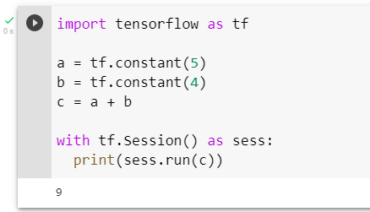
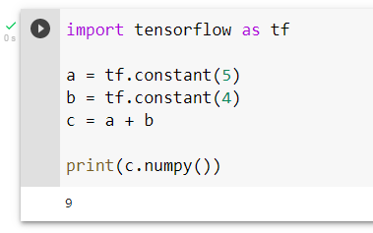
Session vs Eager execution

Slide 9
Zalety biblioteki TensorFlow
- zoptymalizowana pod kątem tworzenia i trenowania modeli uczenia maszynowego,
- jest open source
- posiada zbiór przydatnych narzędzi: TensorBoard, TensorFlow Playground, TensorFlow Hub,
- kompatybilna z popularnymi bibliotekami Pythona: NumPy, Matplotlib, pandas,
- posiada gotowe zbiory danych,
- posiada bogaty zbiór wytrenowanych modeli w TF Hub,
- posiada narzędzia do trenowania modeli na urządzeniach iOS, Android, Windows, MacOS, web
- posiada świetną dokumentację oraz wiele samouczków
- posiada ogromną, aktywną społeczność

Slide 10
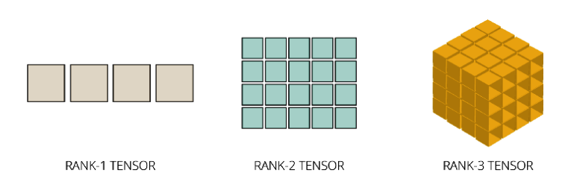
Tensory

Slide 11
Tensor - definicja
W zależności od dziedziny słowo tensor może znaczyć coś innego. Spośród podstawowych definicji słowa tensor wyróżnić można definicję:
- matematyczną
Obiekt matematyczny, którego współrzędne zmienia się w określony sposób przy transformacji układu współrzędnych (tzw. bazy). Na przykład: tensor metryczny.
- fizyczną
Obiekt fizyczny, który posiada określone niezmienniki przy afinicznej transformacji układu odniesienia. Na przykład: tensor naprężeń.
- programistyczną
Uogólnienie tablicy, na którym wybrane operacje (iloczyny) wykonywane są w specyficzny sposób. W bibliotece tensorflow tensor reprezentowany jest za pomocą klasy tf.Tensor (tensor niemodyfikowalny) oraz tf.Variable (tensor modyfikowalny).

Slide 12
tf.Tensor

Slide 13
tf.Tensor - tworzenie
Z perspektywy programisty tensory są bardzo podobne do tablic numpy. W bibliotece tensorflow tensory reprezentowane są za pomocą klas tf.Tensor oraz tf.Variable. W pierwszej kolejności popatrzmy na klasę tf.Tensor. W bibliotece tensorflow istnieje kilka funkcji do tworzenia obiektów tej klasy.
Tworzenie obiektów klasy tf.Tensor poprzez ich bezpośrednią inicjalizację nie jest zalecane przez twórców tensorflow. Obiekty klasy tf.Tensor są niemodyfikowalne (niemutowalne), tzn. po utworzeniu nie można zmieniać ich wartości (jak napisy i krotki w pythonie).
constant() | ones_like() | zeros_like() | fill()
ones() | zeros() | range() | random.normal()

Slide 14
tf.Tensor – charakterystyki
Do podstawowych charakterystyk tensora należą:
1. rząd (ang. rank) - liczba wymiarów tensora (skalar jest tensorem rzędu 0, wektor jest tensorem rzędu 1, macierz jest tensorem rzędu 2)
2. kształt (ang. shape) - lista zawierająca długość (liczbę elementów) każdego z wymiarów tensora.
3. rozmiar (ang. size) - całkowita liczba elementów tensora
4. typ (ang. type) - wszystkie elementy tensora muszą być jednakowego typu.
Poszczególne charakterystyki zostaną szczegółowo omówione na kolejnych slajdach.

Slide 15
tf.Tensor - rząd
Tensory są klasyfikowane na podstawie liczby posiadanych wymiarów:
- tensor rzędu 0 to tensor posiadający jedną wartość i żadnych osi (skalar)
- tensor rzędu 1 to tensor posiadający listę wartości wzdłuż jednej osi (wektor)
- tensor rzędu 2 to tensor posiadający dwie osie (macierz)
- tensor rzędu N to tensor posiadający N osi
Rząd tensora przechowywany jest w atrybucie ndim.

Slide 16
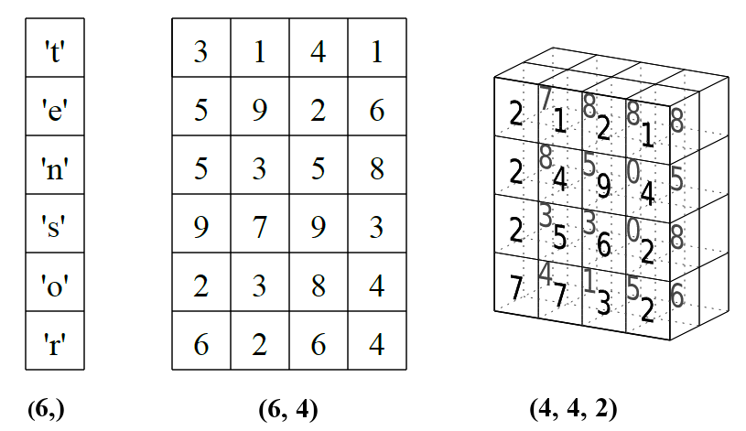
tf.Tensor - kształt
Zgodnie z konwencją przyjętą w tensorflow:
- dla tensora rzędu 2 pierwszy indeks atrybutu shape dotyczy liczby wierszy, a drugi liczby kolumn
- jeżeli tensor trzeciego rzędu wyobrazimy sobie jako pudełko, to pierwszy indeks atrybutu shape będzie dotyczył wysokości pudełka (liczby wierszy), drugi indeks długości pudełka (liczby kolumn), a trzeci indeks głebokości pudełka
Kształt tensora przechowywany jest w atrybucie shape.

Slide 17
tf.Tensor - rozmiar
Rozmiar tensora to liczba jego elementów. W celu sprawdzenia rozmiary tensora należy użyć funkcji tf.size().

Slide 18
tf.Tensor - typ
Tensory poza standardowymi typami numerycznymi takim jak int czy float, mogą składać się również z elementów typu liczby zespolone czy napisy. Wszystkie elementy tensora muszą mieć ten sam typ.
Typ elementów tensora przechowywany jest w atrybucie dtype.

Slide 19
tf.Tensor - typ
Typ | Obiekt tensorflow
floating point | tf.float32, tf.float64
integer | tf.int8, tf.int16, tf.int32, tf.int64
unsigned integer | tf.uint8, tf.uint16
string | tf.string
boolean | tf.bool
complex number | tf.complex64, tf.complex128
Dostępne w tensorflow typy

Slide 20
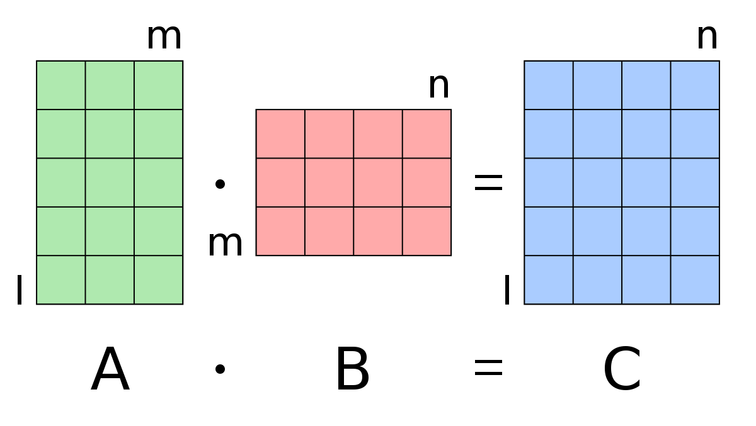
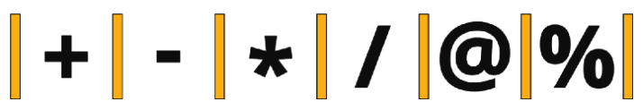
Podstawowe operacje wykonywane na tensorach

Slide 21
Podstawowe operacje na tensorach
Do podstawowych operacji można zaliczyć:
1. Indeksowanie
2. Operacje "po współrzędnych" (element-wise operations):
A. Dodawanie (funkcja tf.add, operator "+")
B. Odejmowanie (funkcja tf.subtract, operator "-")
C. Mnożenie po współrzędnych (funkcja tf.multiply, operator "*")
D. Dzielenie (funkcja tf.divide, operator "/")
E. Modulo (funkcja tf.math.floormod, operator "%")
3. Mnożenie macierzowe (funkcja tf.matmul, operator "@")
4. Znajdowanie maksimum, minimum oraz sumy wszystkich elementów (funckje tf.reduce_max, tf.reduce_min, tf.reduce_sum)
5. Znajdowanie indeksu maksymalnego, minimalnego elementu (funkcje tf.argmax, tf.argmin)

Slide 22
Indeksowanie
Do podstawowych reguł indeksowania należą:
- indeksowanie od 0
- obsługa ujemnych indeksów
- obsługa wycinków (operator ":")
- obsługa zagnieżdżonych indeksów (operator ",")

Slide 23
Zaawansowane operacje
Do zaawansowanych operacji można zaliczyć m.in.:
1. Zmiana kształtu tensora (funkcja tf.reshape)
2. Broadcasting
3. Liczenie gradientu (funkcja tf.gradient)

Slide 24
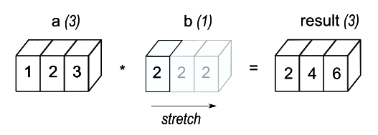
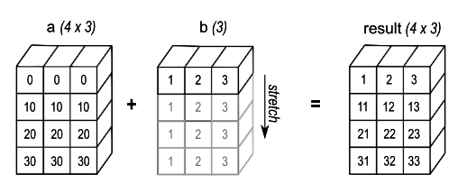
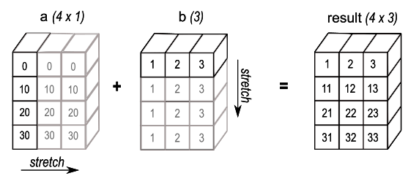
Broadcasting
Podobnie jak w bibliotece numpy, kiedy kształty tensorów nie są zgodne pod kątem wykonania danej operacji tensorflow na ile to jest możliwe powiela wartości w taki sposób, żeby dopasować do siebie wymiary obu tensorów.

Slide 25
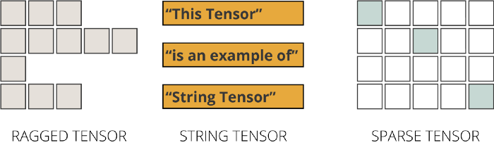
Szczególne rodzaje tensorów

Slide 26
Szczególne tensory
Do szczególnych rodzajów tensorów można zaliczyć:
1. nierówny tensor (ragged tensor) - tensor z różną liczbą elementów wzdłuż jednej osi
2. tensor napisów - tensor składając się z elementami typu string
3. rzadki tensor (sparse tensor) - tensor z wieloma zerowymi elementami

Slide 27
tf.Variable

Slide 28
tf.Variable
Klasa tf.Variable podobnie jak klasa tf.Tensor reprezentuje tensor w bibliotece tensorflow. Obiekty klasy tf.Variable w odróżnieniu od obiektów klasy tf.Tensor są modyfikowalne (analogicznie jak listy i słowniki w pythonie). Ma to znaczenie w trakcie trenowania modelu, kiedy wagi modelu są nieustannie modyfikowane. Wagi przechowujemy w obiektach klasy tf.Variable.
Klasa tf.Variables jest podklasą klasy tf.Tensor w związku z tym dziedziczy wszystkie atrybuty i umiejętności klasy tf.Tensor.
Obiekty klasy tf.Variable modyfikujemy za pomocą funkcji assign().

Slide 29
tf.Variable - tworzenie
Obiekt klasy tf.Variable tworzymy standardowo, za pomocą inicjalizatora klasy. Parametrem inicjalizatora może być integer, float, string, lista, a nawet obiekt klasy tf.Tensor.

Slide 30
tf.Variable – charakterystyki i operacje
Wszystkie poznane atrybuty i metody klasy tf.Tensor oraz funkcje działające na obiektach tej klasy zachowują się w identyczny sposób na obiektach klasy tf.Variable.
Klasa tf.Variable posiada dodatkowo metodę assign(). Metody assign() używamy do przypisania nowej wartości obiektowi klasy tf.Variable. Klasa tf.Variable nie obsługuje operatora przypisania.

Slide 31
Obrazy w uczeniu maszynowym

Slide 32
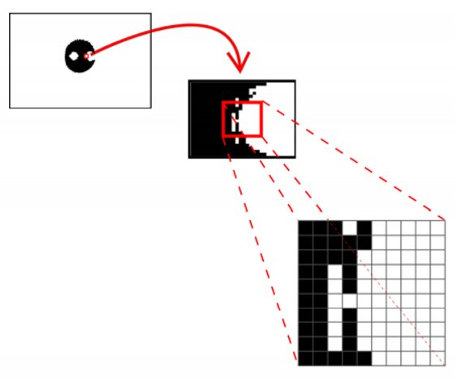
Struktura czarno-białego (binarnego) obrazu

Slide 33
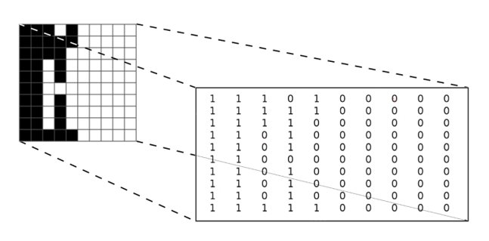
Macierzowa reprezentacja obrazu

Slide 34
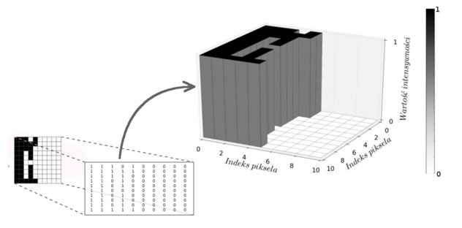
Funkcyjna reprezentacja obrazu
W ujęciu algebraicznym macierz może
reprezentować odwzorowanie (funkcję). Tym samym o obrazie możemy myśleć
jako o funkcji (odwzorowaniu).

Slide 35
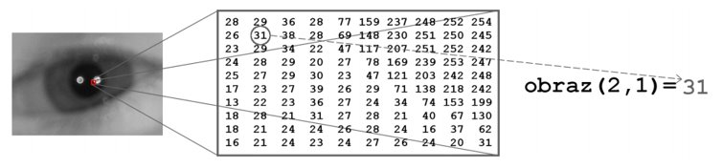
Uogólnienie obrazu na skalę szarości (reprezentacja macierzowa)

Slide 36
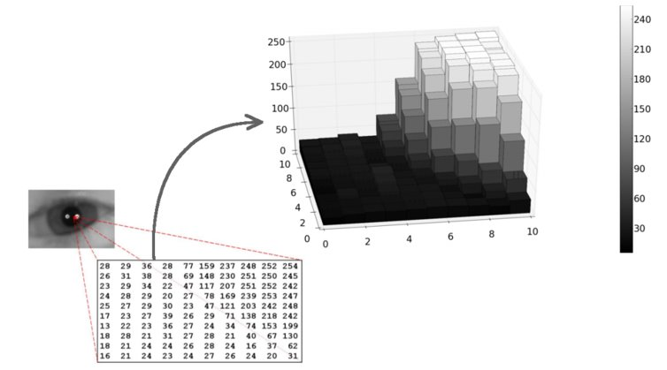
Uogólnienie obrazu na skalę szarości (reprezentacja funkcyjna)

Slide 37
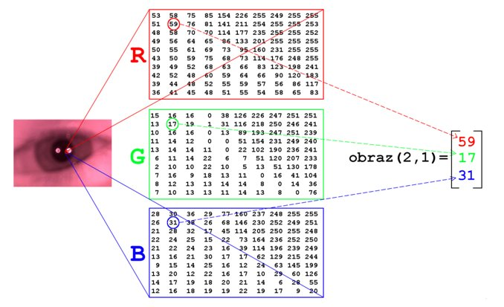
Uogólnienie obrazu na kolor (reprezentacja macierzowa)

Slide 38
Loss functions

Slide 39
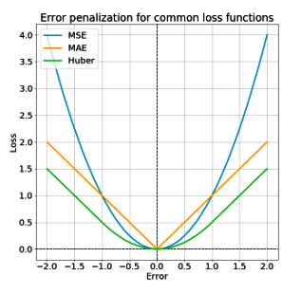



Popularne funkcje kosztów dla regresji liniowej
MSE
MAE
Huber

Slide 40
Popularne funkcje kosztów dla regresji liniowej
1. Średni błąd kwadratowy (ang. mean square error, mse)
- mocno każe outlier-y
- duża czułość w pobliżu minimum
2. Średni błąd absolutny (ang. mean absoulte error, mae)
- liniowy względem wartości błędu
- mała czułość w pobliżu minimum
3. Błąd Hubera (ang. Huber error)
- zachowuje się podobnie do mse w pobliżu minimum (zwiększenie czułości w pobliżu min)
- zachowuje się podobnie do mae z dala od minimum (zmniejszenie wpływu outlier-ów)

Slide 41
Dodatki

Slide 42

Grafy obliczeniowe

Slide 43
Grafy obliczeniowe
TensorFlow daje użytkownikowi możliwość wyboru jednego z dwóch trybów wykonywania kodu:
- eager execution (linijka po linijce)
- graph execution (kod wykonywany na podstawie tzw. grafu obliczeniowego)
W starszej wersji biblioteki dostępny był tylko tryb trudniejszy – graph execution, co miało duży wpływ na spadek popularności biblioteki (wzorzec lazy evaluation). Pisanie kodu w starszych wersjach biblioteki polegało na ręcznym tworzeniu tzw. grafu obliczeniowego, w którym wierzchołkami były tensory, a krawędziami operacje wykonywane na tych tensorach. Wykonanie kodu polegało na uruchomieniu stworzonego grafu w ramach tzw. sesji. W wersji TF2.0 twórcy ustawili tryb eager execution jako domyślny i obecnie można pisać w tensorflow programy nie zdając sobie nawet sprawy, że taki graf obliczeniowy kiedyś był niezbędny. Eager execution wykonuje kod natychmiast, instrukcja po instrukcji, co jest bardzo wygodne, ale w przypadku bardziej złożonych modeli może być wolniejsze (graf obliczeniowy pozwala na optymalizację obliczeniową algorytmu poprzez realizację kosztownych operacji tensorowych za pomocą szybszych operacji na grafach za pomocą obiektu Grappler).

Slide 44
Grafy obliczeniowe – dekorator tf.function
Ze względu na możliwości optymalizacyjne jakie dają grafy obliczeniowe twórcy tensorflow nie wyrzucili grafów całkowicie. Eager execution pomija grafy obliczeniowe wykonując kod linijka po linijce. Wciąż można jednak w nowszych wersjach wykonać napisany kod na grafie. Nie jest to już jednak tak żmudne jak było w starszych wersjach, w których cały graf trzeba było stworzyć ręcznie. W tensorflow 2.x do budowania grafu służy dekorator tf.function. Udekorowanie funkcji dekoratorem tf.function powoduje, że tensorflow traktuje ją jako pojedynczy obiekt grafu.
Przykładowy kod można znaleźć w notatniku w sekcji Dodatki.

